Slide 1
Подвиг героев - панфиловцев
Выполнил: ученик 8 класса
Маршавин Дмитрий
Руководитель: учитель русского языка и литературы Тимина О.В.

Slide 2
Важнейшим событием первого года Великой Отечественной войны стала историческая битва под Москвой. Гитлеровское командование делало особую ставку на захват столицы нашей Родины. На подступах к Москве были сосредоточены главные силы немецко-фашистской армии.

Slide 3
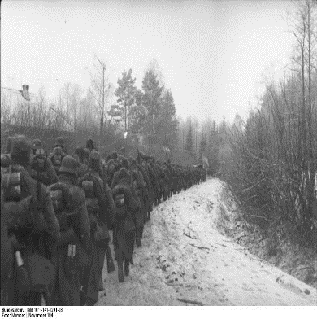
30 сентября 1941 года фашистские
генералы отдали приказ о наступлении
на Москву.
«Тайфун»-назвали фашисты план своего
наступления.
Тайфун-это сильный ветер,
стремительный ураган.

Slide 4
Ураганом стремились ворваться в Москву фашисты, обойти её с севера, с юга.

Slide 5
16 ноября немецкие войска перешли в наступление, планируя разгромить советские части, окружить Москву и победоносно завершить кампанию 1941 года.

Slide 6
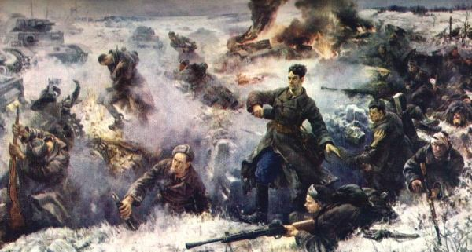
Один из рубежей обороны столицы проходил у железнодорожного разъезда Дубосеково. Он оказался на направлении главного удара гитлеровцев. Фашисты рассчитывали прорвать на этом участке нашу оборону, вырваться на Волоколамское шоссе и двинуться к Москве.

Slide 7
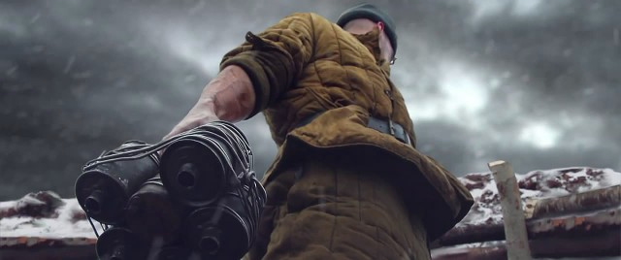
«Завтракать будем в волоколамске, а поужинаем в Москве», - рассчитывали немцы. Однако на этом шоссе стояла 316-я стрелковая дивизия, под командованием генерала И.В. Панфилова, против которого были сосредоточены более 350 танков противника.

Slide 8
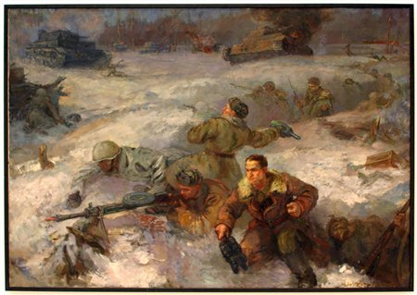
16 ноября 1941 года группа истребителей танков 1075-го стрелкового полка 316-й стрелковой дивизии генерала И.В.Панфилова совершила свой бессмертный подвиг.
28 героев-панфиловцев, в рядах которых сражались представители многих национальностей, приняли на себя удар 50 вражеских танков.

Slide 9
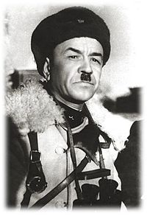
Панфилов
Иван Васильевич
20 декабря 1892
–18 ноября 1941
Выдающийся советский военачальник, генерал-майор, Герой Советского Союза (1942 г., посмертно).

Slide 10
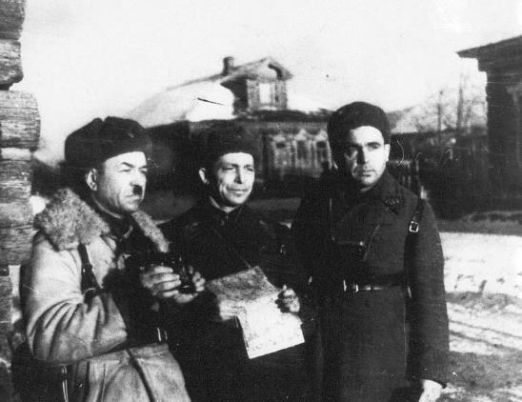
И.В. Панфилов обладал настолько высоким авторитетом среди личного состава, что бойцы дивизии сами называли себя панфиловцами.
А дивизию — панфиловской.

Slide 11
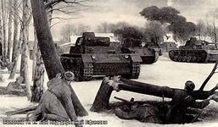
«Врагу Москвы не сдадим, - писал И.В.Панфилов жене Марии Ивановне, - уничтожаем гада тысячами, сотни его танков. Дивизия бьется хорошо...».
Только с 20-го по 27-е октября 316-й стрелковой дивизией было подбито и сожжено 80 танков, уничтожено более девяти тысяч солдат и офицеров врага.

Slide 12
утром 16 ноября позиции панфиловцев подверглись бомбардировке с воздуха.
Еще не рассеялся дым от разрывов бомб, как на окопы бойцов двинулись цепи фашистских автоматчиков. Дружным огнем атака была отбита.

Slide 13
После недолгого затишья, на взятие высоты немцы бросили 30 танков - по 2 на брата.
И тогда Василий Клочков произнёс: «Ребята! Велика Россия, а отступать некуда – позади Москва! «Понятно, товарищ политрук» - ответили солдаты. – «Москва!»

Slide 14
В течение четырёх часов панфиловцы под шквальным огнем артиллерии и бомбёжками с воздуха сдерживали танки и пехоту врага. Они отразили несколько атак врага и уничтожили 18 танков из 50. Но большинство бойцов отряда погибли, остальные были тяжело ранены.

Slide 15
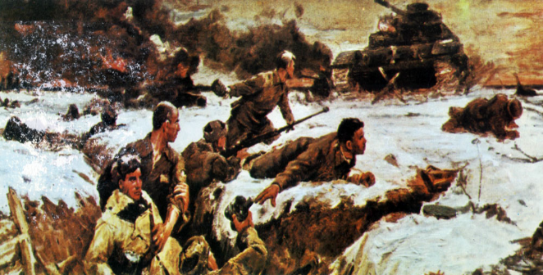
Из воспоминаний Григория Мелентьевича Шемякина: Только устоять, только выдержать, ведь позади – Москва, вся страна. Дрались как львы.

Slide 16
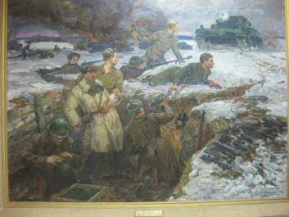
316-я показала себя настолько боеспособным и успешным воинским соединением, что 17 ноября 1941 года обрела статус гвардии и стала 8-й гвардейской. Сложилось так, что на следующий день генерал Панфилов погиб, но дивизия получила право сохранить его имя в своем названии. Такой чести в Советской Армии удостоилась всего лишь ещё одна дивизия — 25 гвардейская, носящая имя Чапаева.

Slide 17
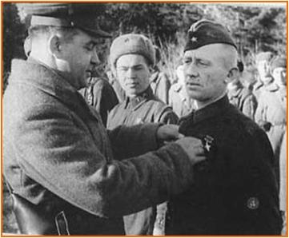
Подвиг двадцати восьми героев панфиловцев стал одним из ярчайших символов битвы за Москву.

Slide 18
Указом Президиума Верховного Совета СССР от 24 июля 1942 года всем 28 бойцам было присвоено звание Героя Советского Союза.
Вот их имена: Клочков Василий Георгиевич, Добробабин Иван Евстафьевич, Шепетков Иван Алексеевич, Крючков Абрам Иванович, Митин Гавриил Степанович, Касаев Аликбай, Петренко Григорий Алексеевич, Есибулатов Нарсутбай, Калейников Дмитрий Митрофанович, Натаров Иван Моисеевич, Шемякин Григорий Михайлович, Дутов Петр Данилович, Митченко Николай, Шапоков Душанкул, Конкин Григорий Ефимович, Шадрин Иван Демидович, Москаленко Николай, Емцов Петр Кузьмич, Кужебергенов Даниил Александрович, Тимофеев Дмитрий Фомич, Трофимов Николай Игнатьевич, Бондаренко Яков Александрович, Васильев Ларион Романович, Болотов Николай, Безродный Григорий, Сенгирбаев Мустафа, Максимов Николай, Ананьев Николай…

Slide 19
Тогда еще не знали, шестеро из них – Тимофеев, Васильев, Шемякин, Шадрин, Кожубергенов, Добробабин – живы.
Они были ранены или контужены.

Slide 20
При обороне Москвы были и другие примеры мужества и героизма среди частей Красной армии, но именно подвиг героев-панфиловцев остался в истории и сыграл в годы войны исключительную Мобилизующую роль, о силе и мужестве героев ходили легенды.

Slide 21
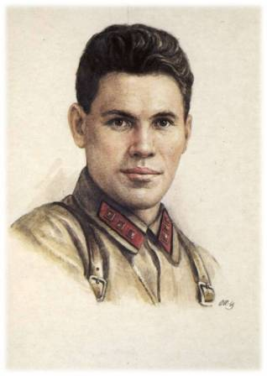
Слова политрука Клочкова «Велика Россия, а отступать некуда. Позади Москва» можно было встретить почти в каждом музее войны.

Slide 22
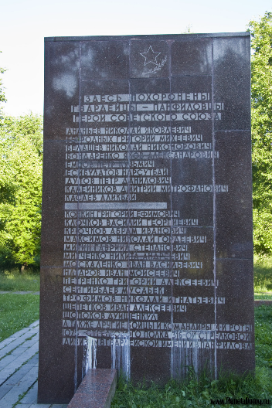
По-прежнему звучат в гимне Москвы строчки: «В сердцах будут жить двадцать восемь Самых храбрых твоих сынов»

Slide 23
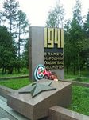
На братской могиле установлен памятник с надписью: "Высота 251. Здесь 16 ноября 1941 года, защищая Москву, сражались 28 героев-панфиловцев. Славные сыны нашего народа преградили дорогу 50 фашистским танкам. От имени сердца, от имени жизни повторяем: "Вечная слава героям!"

Slide 24
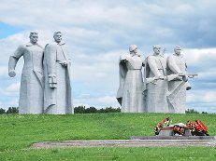
В Казахстане, на родине героев, им поставили монументы, а на месте боя воздвигли мемориал.

Slide 25
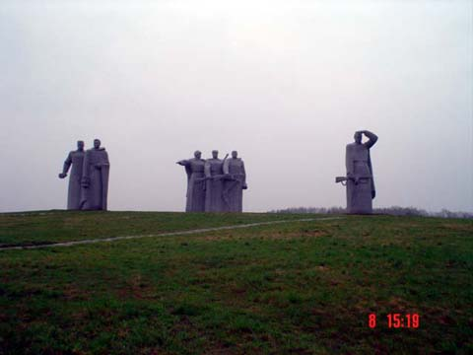
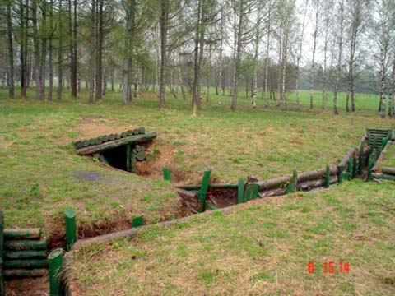
У разъезда Дубосеково расположен Мемориальный комплекс

Slide 26
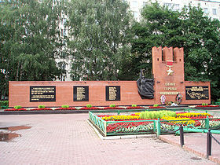
Мемориал Героям Панфиловцам на одноимённой улице в Москве
«

Slide 27
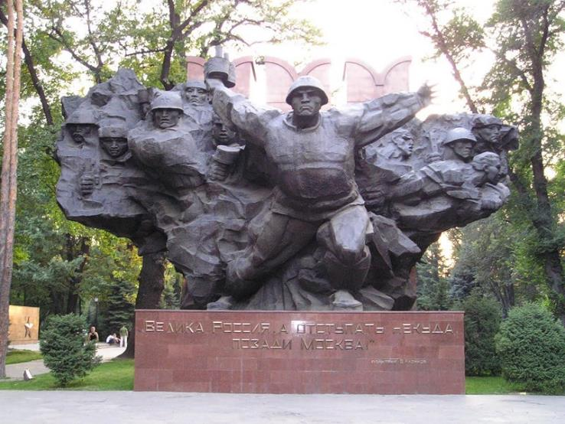
Мемориал «Вечный огонь» в парке имени 28 гвардейцев-панфиловцев

Slide 28
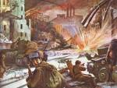
Битва под Москвой стала одним из решающих сражений и важнейшим событием первого года Великой Отечественной войны. Гитлер делал особую ставку на захват столицы СССР, но потерпел неудачу в попытке с ходу захватить ее.

Slide 29
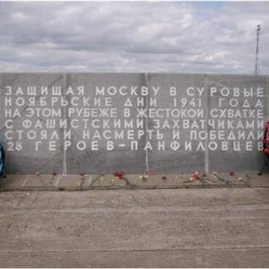
Бессмертный подвиг 28 героев-панфиловцев вошел в историю Великой Отечественной войны как замечательный пример героизма, стойкости, беззаветной любви советских людей к своей Родине.

